Slide 1
Resilient İzmir: Sismik Risk ve Kentsel Sistem Kırılganlık Değerlendirmesi
Yönetici Özeti Sunumu (ToR T10)
İzmir Deprem Dirençlilik Danışmanlık Ekibi

Slide 2
1. Giriş ve Proje Çerçevesi
Resilient İzmir: Kentsel Kırılganlık ve Sistem Değerlendirmesi
Amaç: İzmir metropoliten alanında deprem ve ilişkili çoklu afet risklerini kademeli yöntemle analiz etmek, müdahale önceliklerini mekânsal olarak belirlemek.
Kapsam: 1.317 mahalle ölçeğinde makro tarama (Kademe A) ve en yüksek riskli 3 ilçede (Bayraklı, Bornova, Konak) yapısal odaklanma (Kademe B).
Kurumsal İşbirliği: AFAD Afet ve Acil Durum Yönetimi Başkanlığı ve Dünya Bankası koordinasyonu; İzmir Büyükşehir Belediyesi veri tabanı entegrasyonu.
Finansman ve Görünürlük: Bu faaliyet, Avrupa Birliği tarafından Teknik Yardım Finansman Aracı (TAFF) kapsamında finanse edilmekte ve Dünya Bankası tarafından, AFAD ile koordineli olarak yürütülmektedir.

Slide 3
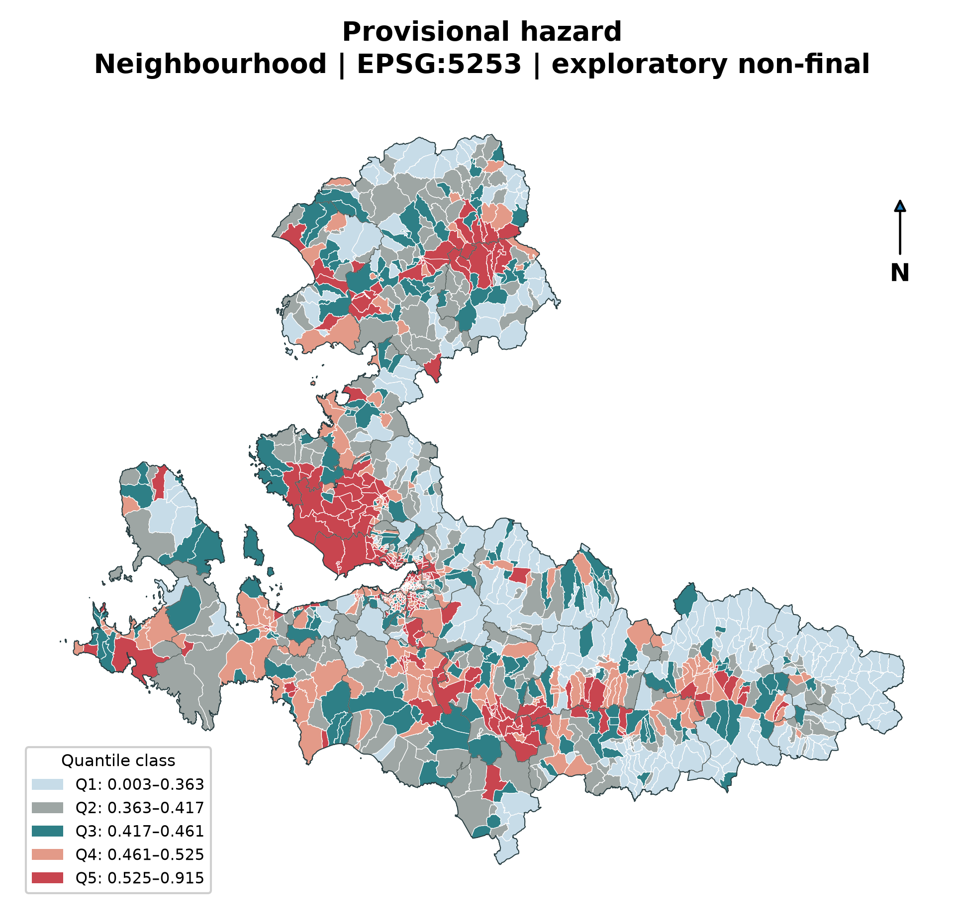
2. Neden İzmir? Afet Profili ve 2020 Depremi

Slide 4
Aktif Tektonik: İzmir fayı, Gülbahçe, Seferihisar, Tuzla ve Menemen aktif fay sistemlerinin çevrelediği yüksek sismik tehlike.
30 Ekim 2020 Samos–İzmir Depremi Dersi: Odak noktası kente 70 km mesafede olmasına rağmen alüvyon zemin büyütmesi ve rezonans nedeniyle Bayraklı ve Bornova’da 117 can kaybı, 739 ağır hasarlı bina.
Bileşik Tehlike: Deprem sarsıntısı, kıyı kesimlerinde sıvılaşma, tsunami riski ve iç kesimlerde eğimli yamaç heyelanları.

Slide 5
3. Kademeli Metodoloji ve Karar Destek Mimarisi
Kademe A (İl Geneli Tarama): 30 ilçe ve 1.317 mahallenin tamamında 5 temel boyut üzerinden bağıl risk ve öncelik skorlaması.
Kademe B (Kritik Alan Derinleşmesi): 2020 depreminde en ağır hasarı alan ve makro taramada kümelenen Bayraklı, Bornova ve Konak ilçelerinde bina düzeyinde yapısal analiz protokolü.
F-BWM (Fuzzy Best-Worst Method): 15 uzmanlı disiplinlerarası panel ağırlık seti:
  Tehlike (H): % 22,6
  Yapısal Kırılganlık (S): % 19,7
  Ağ / Ulaşım Kırılganlığı (N): % 19,4
  Maruziyet (E): % 20,3
  Kapasite Açığı (C): % 18,1
  Tutarlılık Oranı: $ξ^{*}=0,0257≤0,10$ (yüksek tutarlılık).

Slide 6
4. Veri Gerçeği ve Kanıt Derecelendirmesi
A Derecesi (Yetkili Kurumsal CBS Verileri):
  İBB 1.317 mahalle idari sınırları ve adrese dayalı numarataj katmanı.
  207.257 segmentli yol orta hatları ve 7.530 yeşil alan geometrisi (EPSG:5253).
B Derecesi (Dolaylı ve Türetilmiş Göstergeler):
  TÜİK 2023 mahalle nüfusları (513 gizlilik eşiği altı birim korundu).
  SRTM / ALOS DSM kot ve eğim modeli; USGS/Global Vs30 zemin yumuşaklığı proxy’si.
C Derecesi / Kritik Veri Boşlukları (AFAD Resmi Talep Listesi):
  Parsel ölçeğinde mikrobölgeleme Vs30 ve sıvılaşma haritaları.
  Güncellenmiş diri fay zonları tampon poligonları ve yüzey kırığı sakınım bantları.
  Doğrulanmış acil toplanma alanları kişi başı net kapasite ve donatı envanteri.

Slide 7
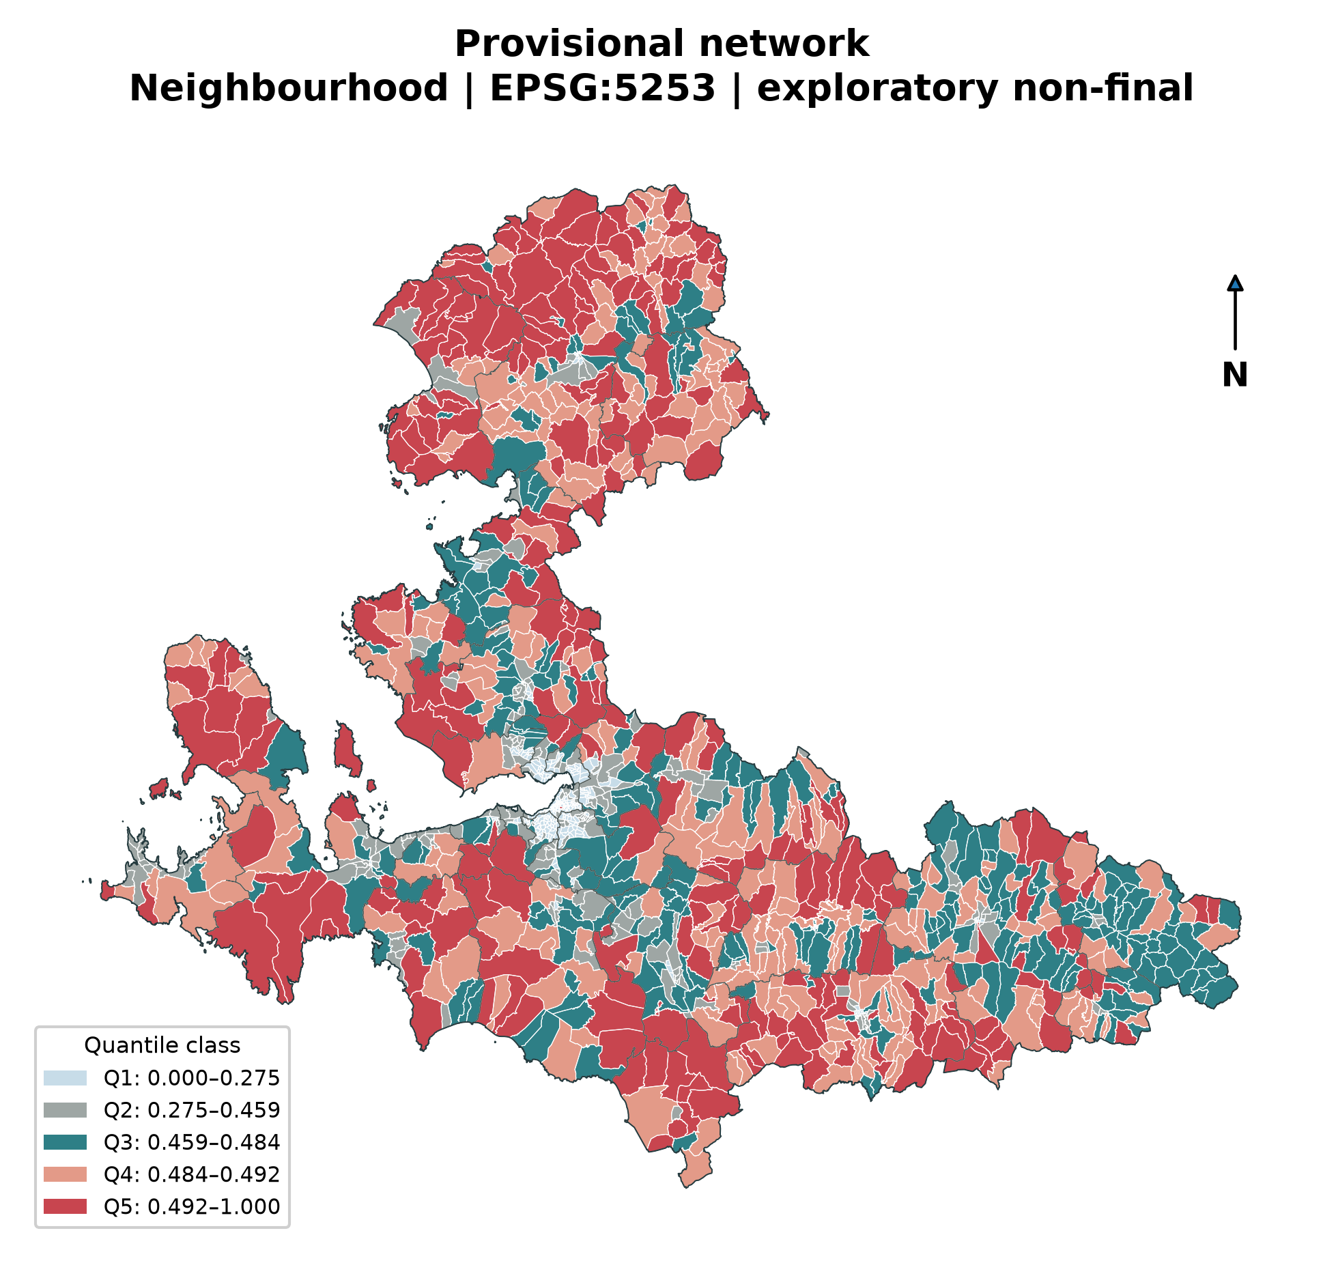
5. Kritik Altyapı ve Ulaşım Ağı Kırılganlığı

Slide 8
Ağ Topolojisi: 149.798 düğüm ve 207.257 kenar üzerinde 1 m toleranslı bağlantı analizi; 517 bağlantılı bileşen tespit edildi.
Tek Hata Noktaları (SPoF): Kuzey-güney aksını bağlayan dar koridorlar (özellikle Konak–Alsancak ve Bayraklı–Turan geçişleri) binaların çökmesi halinde kentin iki yakasını birbirinden ayırma riski taşıyor.
Erişilebilirlik Analizi: 71 tescilli geçici barınma alanına 5, 10 ve 15 dakikalık erişim mesafeleri; Konak ve Karabağlar’ın sırt mahallelerinde toplanma alanlarına yaya erişimi yetersiz.

Slide 9
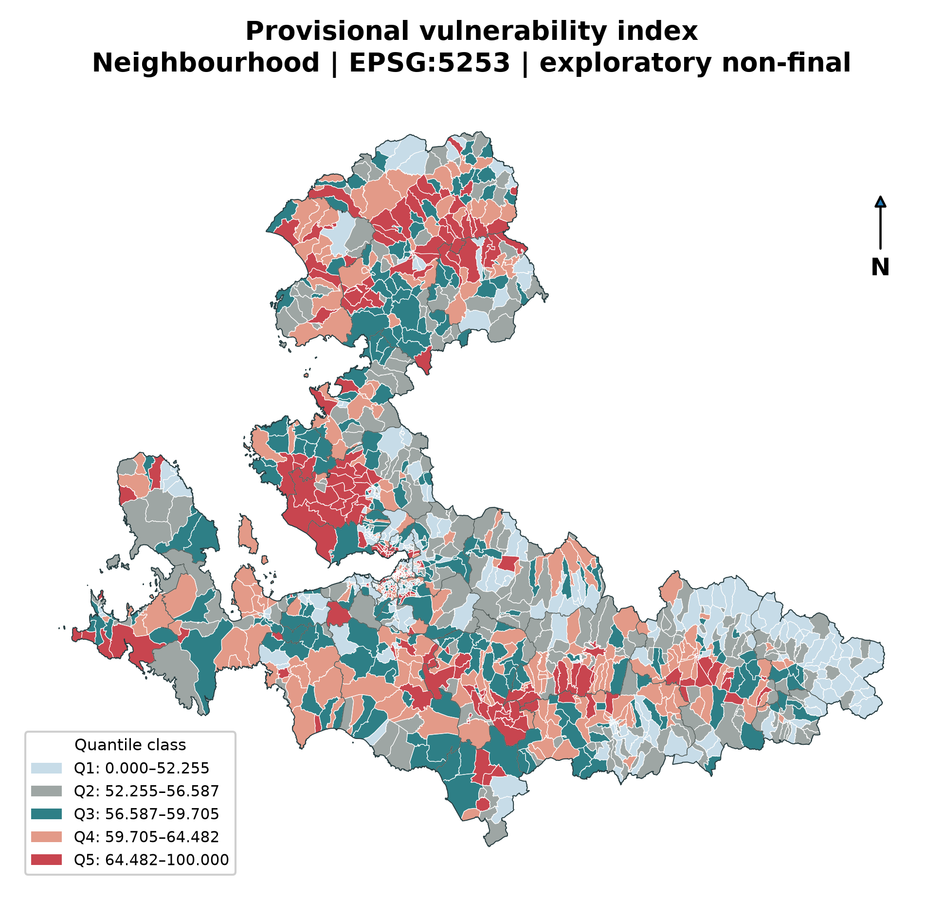
6. Mekânsal Önceliklendirme Haritası (Sıcak Noktalar)

Slide 10
Mekânsal Otokorelasyon (LISA): Mahalle düzeyinde Local Moran’s I analiziyle istatistiksel olarak anlamlı ($p<0,05$) yüksek risk kümeleri (HH) belirlendi.
Kararlılık Denetimi: Hem Kraliçe (Queen) komşuluk hem de KNN-8 ağırlık matrislerinde örtüşen 126 çekirdek sıcak nokta mahalle saptandı.
Getis-Ord Gi* Sıcak Noktaları: Z-skoru $>+2,58$ olan en kritik kümelenmeler doğrudan körfez çevresi alüvyon çökelleri ve yoğun tarihi doku üzerinde toplanıyor.

Slide 11
7. Öncelikli Risk Bölgeleri ve Belirleyiciler
Bölge 1: Bayraklı – Bornova Havzası
  Belirleyiciler: Derin alüvyon zemin büyütmesi + 1999 öncesi yüksek katlı betonarme yapı stoğu + yüksek nüfus yoğunluğu.
Bölge 2: Konak – Karabağlar Tarihsel Merkez
  Belirleyiciler: Dar sokak dokusu, enkaz altında kalma riski yüksek arterler + yetersiz toplanma alanı + yaşlı nüfus oranı.
Bölge 3: Karşıyaka – Çiğli Kıyı Şeridi
  Belirleyiciler: Yüksek sıvılaşma duyarlılığı + sığ yeraltı suyu seviyesi + olası tsunami dalga baskını riski.
Bölge 4: Menemen – Kemalpaşa Lojistik Koridorları
  Belirleyiciler: Hızlı sanayileşme, tehlikeli madde (BEKRA) tesisleri + kentsel ağ kopma hassasiyeti.

Slide 12
8. Eylem Stratejileri: Pişmanlıksız Önlemler
No-Regret (Pişmanlıksız) / Hızlı Kazanım Paketleri:
  Toplanma Alanı Standardizasyonu: 71 alanda altyapı (su, güneş enerjisi, jeneratör, uydu haberleşme) bağlantılarının tamamlanması.
  Kritik Koridor Koruma: İtfaiye ve acil müdahale güzergâhlarında yol genişliğinin en az 1,5 katı bina çekme mesafesi kontrolü ve akıllı yönlendirme.
  Açık Veri ve Ortak Risk Portalı: AFAD, İBB ve ilçe belediyeleri arasında ortak CBS veri tabanının işletilmesi.
Yapısal Müdahaleler:
  Kritik kamu binalarında (hastane, okul, itfaiye) öncelikli sismik güçlendirme.
  Öncelikli mahallelerde ada/parsel bazlı sismik dayanıklı kentsel yenileme teşvikleri.

Slide 13
9. Fizibilite ve Hızlı Ekonomik Analiz
5 Boyutlu Fizibilite Endeksi:
  Teknik uygulanabilirlik, finansal maliyet etkinliği, kurumsal yetki açıklığı, sosyal kabul edilebilirlik ve çevresel etki ($F_{i}∈[0,100]$).
Üçlü Temettü (Triple Dividend) Yaklaşımı:
  1. Temettü: Olası büyük depremde doğrudan can kaybı ve bina enkaz maliyetlerinin önlenmesi.
  2. Temettü: Afet olmasa dahi artan kentsel güven, gayrimenkul değeri ve altyapı verimliliği.
  3. Temettü: Yeşil alanların ve lojistik koridorların günlük kentsel yaşam kalitesini artırması.
Fayda-Maliyet Oranı (BCR): Hızlı ekonomik taramada öncelikli müdahale paketleri için gösterge BCR $1,5−2,2$ aralığında hesaplanmıştır.

Slide 14
10. Aşamalı Yatırım Yol Haritası
Faz 1 (0 – 6 Ay) / Hazırlık ve Hızlı Eylemler:
  Kritik 3 ilçe için Kademe B yapısal bina verisi protokolünün AFAD ile resmileştirilmesi.
  Acil tahliye yollarındaki daralma noktalarının temizlenmesi ve toplanma alanlarının tabelalandırılması.
Faz 2 (6 – 18 Ay) / Altyapı ve Ağ Güçlendirmesi:
  Körfez çevresi ana ulaşım arterlerindeki köprü, viyadük ve sanat yapılarının sismik güçlendirilmesi.
  Toplanma alanlarında bağımsız temiz su ve acil enerji ünitelerinin kurulması.
Faz 3 (18 – 36 Ay) / Kentsel Dönüşüm ve Yapısal Yenileme:
  Bayraklı, Bornova ve Konak’taki en kırılgan yapı adalarında kentsel dönüşüm yatırımlarının Dünya Bankası TAFF/kredi hattıyla başlatılması.

Slide 15
11. Stratejik Dirençlilik Önerileri
İzmir Kentsel Afet Dirençliliği Stratejisi’ne Girdiler:
  Mahalle bazlı çok boyutlu öncelik indeksinin belediye yatırım programlarına (Stratejik Plan 2025–2029) altlık yapılması.
  İZSU, GDZ Elektrik ve İzmirgaz gibi altyapı işletmecilerinin yatırım bütçelerini mekânsal sıcak noktalara göre koordine etmesi.
Dinamik Risk İzleme Mekanizması:
  Her yıl TÜİK adrese dayalı nüfus ve yapı ruhsatı verileriyle güncellenen otomatik CBS boru hattı (resilient_izmir).
  Açık veri standartları ve kurumlararası CBS veri paylaşım sözleşmesi.

Slide 16
12. Teşekkür ve İletişim
Resilient İzmir Çalışma Grubu
İletişim: resilient.izmir@afad.gov.tr | project-desk@worldbank.org
Rapor ve Kod Deposu: C:\Users\YE\PyCharmMiscProject\resilient_izmir
Yasal Çekince ve Görünürlük:
Bu faaliyet, Avrupa Birliği tarafından Teknik Yardım Finansman Aracı (TAFF) kapsamında finanse edilmekte ve Dünya Bankası tarafından, Afet ve Acil Durum Yönetimi Başkanlığı (AFAD) ile koordineli olarak yürütülmektedir. Bu belgenin içeriği yalnızca yazar(lar)ın sorumluluğundadır ve Avrupa Birliği veya Dünya Bankası’nın görüşlerini yansıtmaz.

